Slide 1
Primera Entrega
IngenicArt

Slide 2

Descripción de la aplicación
Una plataforma que conecte a estudiantes y padres de familia con asesores de diferentes áreas de conocimiento y niveles educativos para resolver sus dudas académicas por medio de asesorías presenciales o en línea.

Slide 3

Justificación de la aplicación
No existe un medio popular para que los estudiantes y/o padres de familia puedan contactar con un asesor.
Los asesores no tienen un medio definido para promocionar sus servicios, por lo cual hay una falta de visibilidad de los servicios que proporcionan los asesores.

Slide 4

Funcionalidades
Administración de cuentas
Creación de cuenta estudiante/asesor.
Eliminación de cuenta.
Actualización de datos personales.
Búsqueda de asesores
Localizar asesores por: ubicación, área de conocimiento, modelo pedagógico.
Listar asesores según sus calificaciones.

Slide 5

Funcionalidades
Sesión de asesorías y evaluación del tutor
Agendar sesión de asesorías.
Reagendar sesión de asesorías.
Cancelar sesión de asesorías.
Rechazar horario de sesión de asesorías.
Calificar asesor.
Sistema de recomendaciones para estudiantes
Recomendar asesores según los datos que se ingresaron al crear la cuenta.

Slide 6

Requerimientos de la aplicación
Se recolectarán los requerimientos mediante encuestas aplicadas a alumnos de preparatoria y universidad, a padres de alumnos que estén cursando primaria o secundaria y a asesores en general.

Slide 7
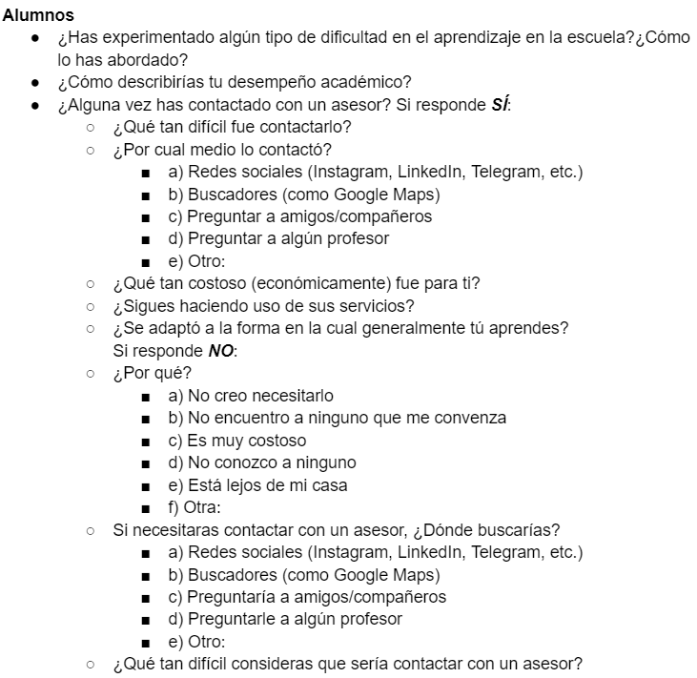
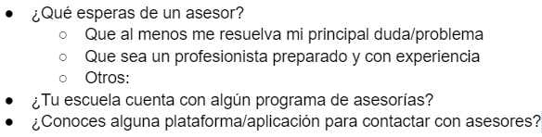
Requerimientos de la aplicación

Slide 8
Perfiles
Estudiante (Primario)
Edad | 10 - 24 años (Promedio: 17 años)
Locación | Cualquier zona de México con acceso a internet
Educación | Estar cursando primaria, secundaria, bachillerato o universidad
Tecnología | Experiencia con el uso de computadora, software(s) de videollamada, navegadores web y tener acceso a internet.
Estado socio-económico | Personas que tomen clases en instituciones públicas o privadas, y que sean capaces de pagar asesorías.

Slide 9
Persona
Estudiante (Primario)
Nombre | Chisthopher Greene Smith
Edad | 22
Locación | Mérida, Yucatán, México
Educación | Estudiante universitario
Tecnología | Experiencia con computadoras, Team, Zoom, Google Meet y navegadores web
Estado socio-económico | Clase media-baja

Slide 10
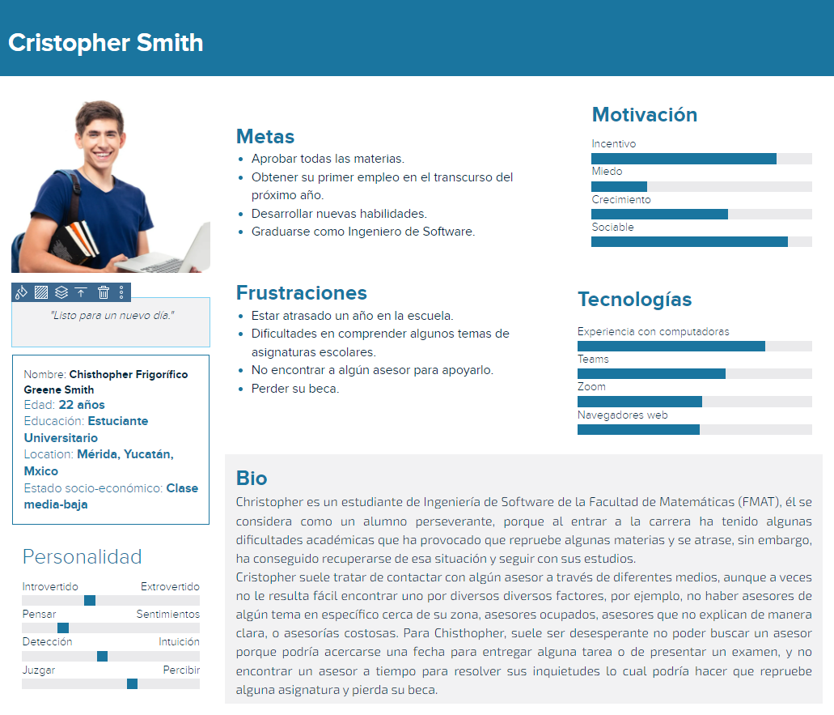
Persona

Slide 11
Escenario
Escenario 1
Título | Buscando asesor
Situación/Tarea | Buscar asesor para entender un tema de la asignatura “Inferencia Estadística”
Personaje | Cristopher
Grupo de usuarios | Estudiante
Método para realizar la tarea | Estar cursando primaria, secundaria, bachillerato o universidad

Slide 12
Escenario
Camino de ejecución:
El profesor de Chisthopher recientemente les informó que el lunes de la próxima semana tendrán su segunda prueba de desempeño de la asignatura Inferencia Estadística, la cual tendrá un valor del 30% de la calificación final. Chisthopher no comprende todos los contenidos de la unidad por lo que decide buscar un asesor para que le resuelva algunas dudas que tiene sobre dicha asignatura.

Slide 13
Escenario
Chisthopher pregunta a sus amigos si pueden responderle sus dudas, pero al igual que él, ninguno de sus amigos entendió el tema, aunque algunos de sus compañeros sí entendieron el tema pero no tienen la disponibilidad para ayudarlo. Chisthopher se encuentra desesperado, pues muy pronto tendrá un examen importante. El jueves por la noche, uno de sus amigos le comenta que descubrió un sitio llamado Tutoprof así que decide buscar un asesor del área de interés.

Slide 14
Escenario
Secuencia
Chisthopher ingresa al sitio Tutoprof y crea su cuenta.
Una vez está dentro del sistema, busca la asignatura en la que tiene dudas y el área de su interés donde espera que existan asesores.
Selecciona al asesor que más le convenza y agenda una cita.
Realiza el pago.
El sistema le confirma la agendación de su sesión de asesoría.
Cierra sesión.

Slide 15
Link del repositorio:
https://github.com/JacobUc/Proyecto-Interaccion-Humano-Computadora

